Slide 1
Rapport annuel
2016-2017
le 15 juin 2017

Slide 2
Table des matières
Mission de SAGA JEUNESSE
Coordonnées de l’organisme
Heures d’ouverture
Mot du président du conseil d’administration
Mot du directeur
Membres du conseil d’administration
Membres du personnel
Nos activités
Animation de parc (été 2016)
Aide aux devoirs
Nos maisons de jeunes
Les activités en maison de jeunes
Maison de jeunes Beaudry
Maison de jeunes Limbour
Partenaires
Sources de financements
Revenus 2016-2017
Dépenses 2016-2017
États des résultats 2016-2017
Nos objectifs pour l’année 2017-2018
Remerciement

Slide 3
Mission de Saga Jeunesse
À titre d’organisme sans but lucratif, SAGA JEUNESSE entend offrir à ses deux points de services, des services qui visent à renforcer chez les enfants et les adolescents le sentiment d’identité et d’estime de soi, à appuyer ces derniers dans la recherche et l’acquisition d’autonomie personnelle à travers l’apprentissage de choix correspondants à leurs besoins fondamentaux, et à promouvoir le partage, l’entraide et un comportement social responsable. Par le biais de ses services, de son personnel d’animateurs et de ses équipements, SAGA JEUNESSE vise à prévenir chez les enfants et les adolescents la consommation de drogue, l’alcoolisme, la délinquance, le suicide de même que d’autres agissements ou conduites dommageables.
À ces fins, SAGA JEUNESSE met sur pied des activités culturelles, sportives et sociales répondant aux besoins de sa clientèle, favorise et appuie la création et le maintien de relations interpersonnelles fructueuses et bénéfiques, établit un climat favorisant les liens familiaux et développe des liens avec d’autres groupes communautaires.
SAGA JEUNESSE offre ses services principalement à une clientèle communautaire et de quartier et n’exige normalement aucun frais direct ou indirect pour la prestation desdits services.

Slide 4
Coordonnées de l’organisme
Bureau de SAGA JEUNESSE et Maison de Jeunes Beaudry (siège social)
23-a Rue St-Alexandre, Gatineau, J8V 1A8
819 561.1240
Adresse électronique : direction@sagajeunesse.ca
Maison de Jeunes Limbour
288 chemin Lebeaudy, Gatineau, J8V 2H2
819 561.1211
Site internet : www.sagajeunesse.ca
Page facebook : sagajeunesse

Slide 5
Heures d’ouverture
Bureau administratif (Centre Communautaire Saga, 23-a rue St-Alexandre)
Lundi au jeudi de 8h à 16h
Maison de jeunes Beaudry
Lundi au jeudi de 18h à 21h (ouverture également le dernier vendredi de chaque mois)
Aide aux devoirs (devoirs en folie) du lundi au jeudi de 15h45 à 18h, d’octobre 2016 à mai 2017
Maison de jeunes Limbour
Lundi au jeudi de 18h30 à 21h30

Slide 6
Mot du président
J’ai joint Saga Jeunesse depuis peu pour les objectifs que l’organisme poursuit et plus particulièrement pour la clientèle qu’elle vise, nos jeunes. J’aime bien l’idée d’appuyer la démarche d’un organisme qui voit au développement des jeunes. Je garde à l’esprit qu’ils sont notre relève ainsi que les citoyens de demain.
Depuis mon arrivée, j’observe au sein de l’organisme des personnes engagées et qui ont le goût de contribuer à l’amélioration de leur communauté. J’y vois également une nouvelle direction remplie d’enthousiasme, de projets et de nouveaux défis.
Saga contribue à la réussite et à la persévérance scolaire de nos jeunes, au niveau du savoir, par le biais de son programme d’aide aux devoirs.
Saga contribue à outiller nos jeunes pour l’avenir, au niveau du savoir-être, par le biais de ses activités à la maison de jeunes.
L’année qui vient de se terminer m’a donné un bref aperçu de l’organisme et de sa contribution positive dans la communauté. L’année qui débute s’annonce, quant à elle, remplie de nouveaux défis, de nouvelles opportunités et d’une ouverture accrue au sein de sa communauté.
Marcel Lapointe
Président du C.A.

Slide 7
Mot du directeur
Je suis arrivé en poste à la fin du mois de mars de cette année, je reprends la direction d’un organisme qui fête ses 35 ans d’existence en octobre 2017, je m’engage donc à continuer les efforts de l’ancienne direction afin d’augmenter encore plus l’offre de services de Saga Jeunesse et de faire connaître celui-ci à l’ensemble de la communauté du quartier et de la ville de Gatineau.
Par ailleurs, je tiens également à remercier Josianne Franche Lacoursière, l’ancienne directrice de Saga pour ces 8 ans passés au sein de l’organisme. Bonne chance dans tes nouveaux défis Josianne et sache que je suis fier de reprendre la direction de cet organisme que tu as su faire grandir tout le long de ses années passées à travailler ici.
Merci aussi aux membres du CA pour leur beau travail en collaboration avec moi et l’équipe d’animateurs et longue vie à Saga Jeunesse.
Benjamin Dumont,
Directeur de SAGA JEUNESSE depuis le 19 mars 2017

Slide 8
Membres du CA
Les membres du conseil d’administration ont à cœur la situation des jeunes et veulent mettre à profit leurs expertises et leurs compétences respectives en s’investissant dans l’administration de SAGA JEUNESSE. Leurs temps et leurs connaissances sont précieux pour enrichir le fonctionnement de Saga Jeunesse et nous tenons à les remercier pour ce qu’ils font au sein de l’organisme
Marcel Lapointe, président
Elizabeth Delisle, trésorière
Annie-Claude Nadeau, secrétaire
Elena Hristovska, représentante du personnel
Benoit Levesque, administrateur
Dumont Benjamin, administrateur (directeur de Saga Jeunesse)

Slide 9
Membres du personnel
Josianne Franche Lacoursière (directrice jusqu’au 18 mars)
Benjamin Dumont, directeur en poste
Animateurs
Yvanie Trudel
Marie-Laure Trudel
Katia Courchesne
Claudia Rojas
Elena Hristovska
Benoit Lallier
Sophie Desousa

Slide 10
Nos activités
Animation de parc (été 2016)
Club d’aide aux devoirs : Devoirs en folie
Maison de jeunes

Slide 11
Animation de parc
Du 30 juin au 27 août 2016
2 animateurs : Jean Phillipe Bérubé (quitté le 8 août) remplacé par Marie Claude Thériault
101 présences jeunes pour l’été 2016
Visite et animation des parcs autour des 2 maisons de jeunes, skate, soccer, basket, prévention toxicomanie…

Slide 12
L’aide aux devoirs
Devoirs en Folie
D’octobre 2016 à mai 2017
Du lundi au jeudi de 15h45 à 18h
25 jeunes inscrits
Les lundi-mardi réservés au 3^{ième} et 4^{ième} année et mercredi-jeudi réservés au 5^{ième} et 6^{ième} année
Financé par la Ville de Gatineau et la Table Éducation Outaouais

Slide 13
Nos maisons de jeunes
La maison de jeunes est un carrefour d’informations, un espace d’échanges, de prises en charge des besoins et des projets des jeunes par les jeunes, un lieu de passage et de progression vers l’autonomie.
C’est le prolongement du coin de la rue, un lieu où l’on se retrouve entre amis pour flâner, rire, jouer, danser, jaser, rêver, s’informer et réaliser des projets.
La maison de jeunes est issue de la communauté et travaille avec elle et ses composantes : parents, élus, chefs d’entreprises, écoles, CLSC, services de police, etc.
Elle offre aux jeunes la possibilité de prendre des responsabilités et de s’engager dans des projets d’activités culturelles, éducatives et sportives, de sensibilisation, d’information et de promotion de la santé qui les intéressent et qui se veulent utiles à la communauté.

Slide 14
Les activités en maison de jeunes
Activités sportives (skate, basket ball, hockey, soccer, hacki, etc)
Activités culturelles
Activités de sensibilisation
Billard, ping-pong, babyfoot
Soirées thématiques (cinéma, cuisine, hockey, jeux vidéo etc)
Discussions et interventions
Cantine
Animation de parc/travail de rue durant l’été
Contact avec les parents
Activités spéciales et sorties
Accès à internet
Consoles de jeux vidéo

Slide 15
Maison de jeunes Beaudry
Mois | Jours ouverts | Présences
Avril | 21 | 39
Mai | 18 | 63
Juin | 18 | 79
Juillet | 14 | 64
Aout | 18 | 102
Septembre | 15 | 73
Octobre | 16 | 66
Novembre | 18 | 60
Décembre | 13 | 31
Janvier | 15 | 40
Février | 16 | 53
Mars | 16 | 50
Total présences | 198 | 720

Slide 16
Maisons de jeunes Limbour
Mois | Jours ouverts | Présences
Avril | 16 | 19
Mai | 15 | 84
Juin | 15 | 74
Juillet | 16 | 73
Aout | 19 | 94
Septembre | 16 | 51
Octobre | 15 | 58
Novembre | 17 | 29
Décembre | 13 | 12
Janvier | 14 | 31
Février | 16 | 3
Mars | 18 | 4
Total | 194 | 522
Par rapport à l’année 2015-2016, nous pouvons dire que nous avons une augmentation de 50% du nombre de présences jeunes dans nos maisons.

Slide 17
Partenaires
Adojeune
Centre des ainés Riviera
Club Optimiste de Touraine
Collège Nouvelles Frontières
École Massé
Je Bénévole
L’Alternative
La Ville de Gatineau
Pointe aux Jeunes
SITO
Table Éducation Outaouais

Slide 18
Le financement
Gouvernement du Canada
Gouvernement du Québec
Ville de Gatineau

Slide 19
États financiers 2016-2017

Slide 20
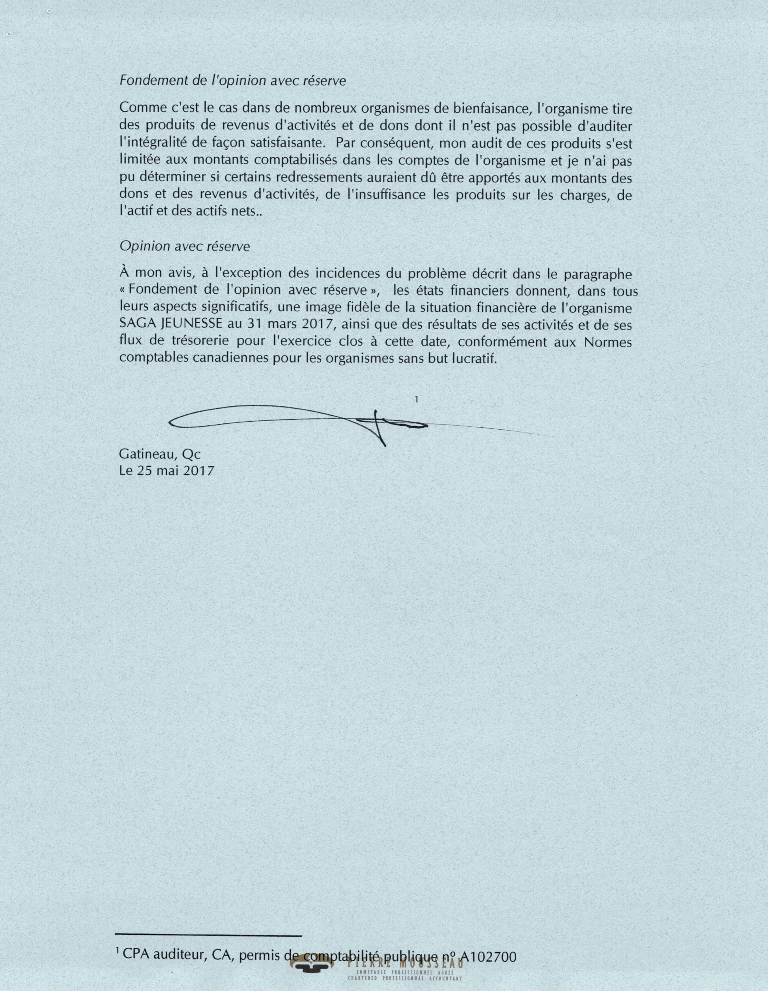
États financiers 2016-2017

Slide 21
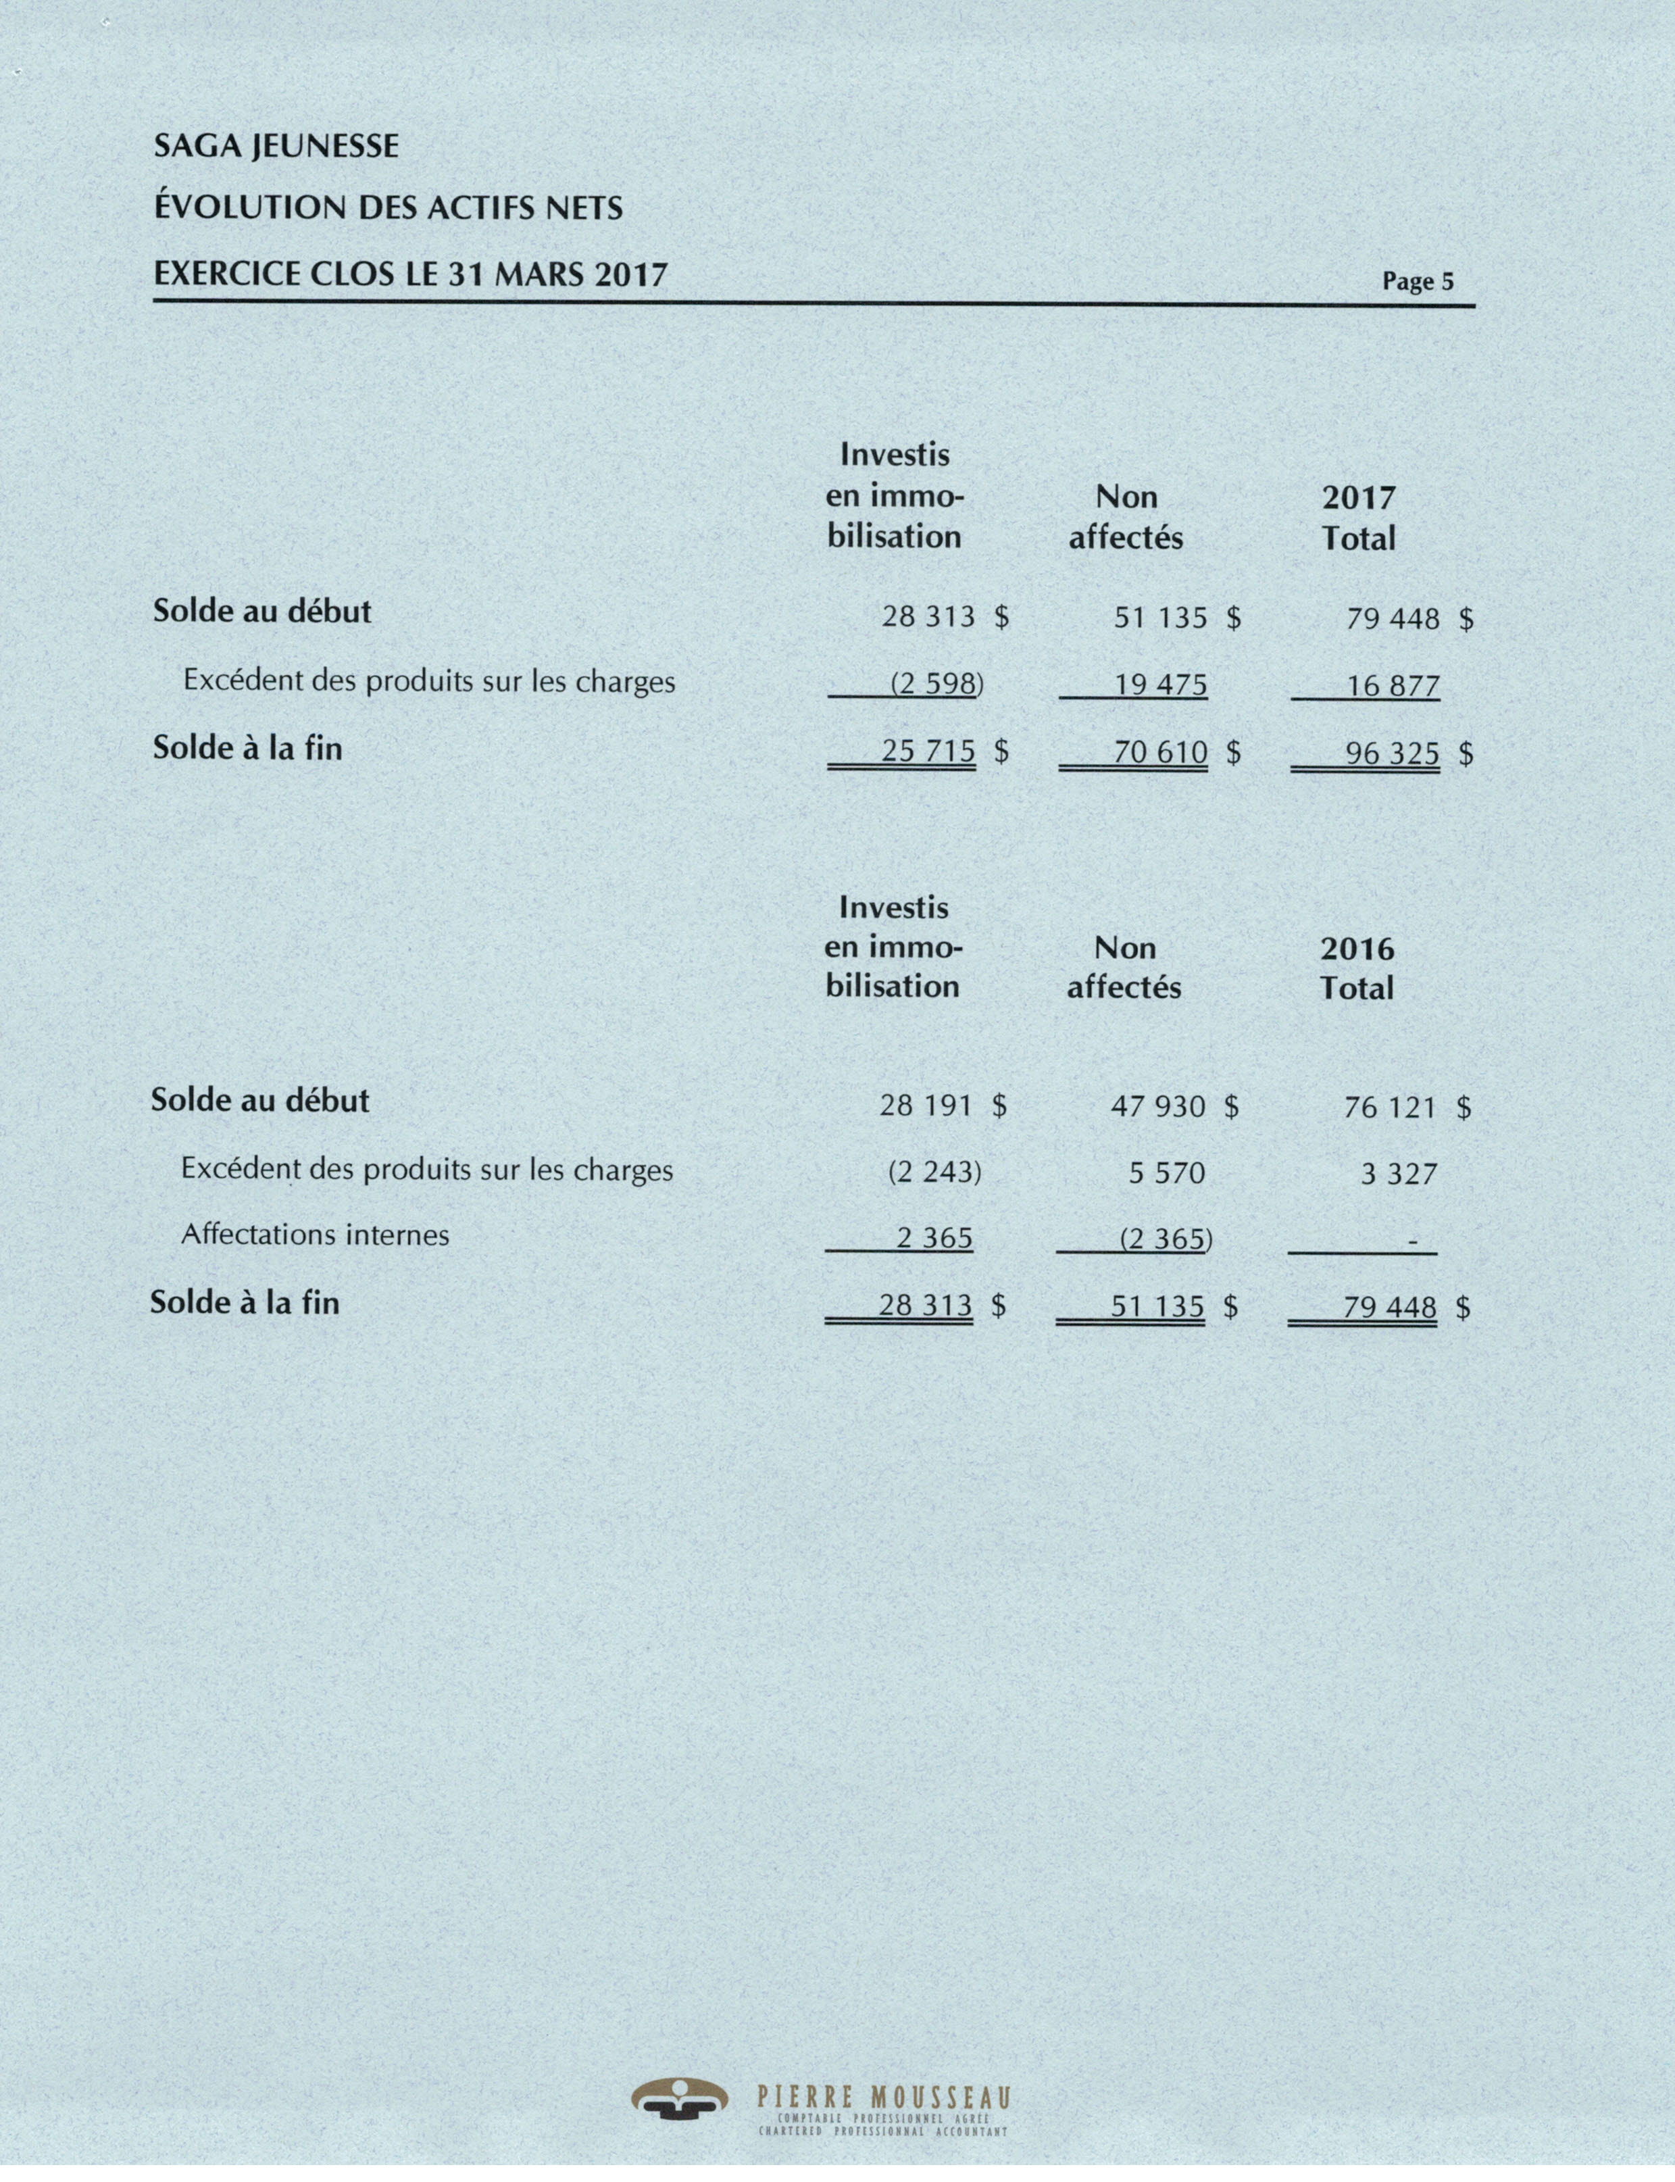
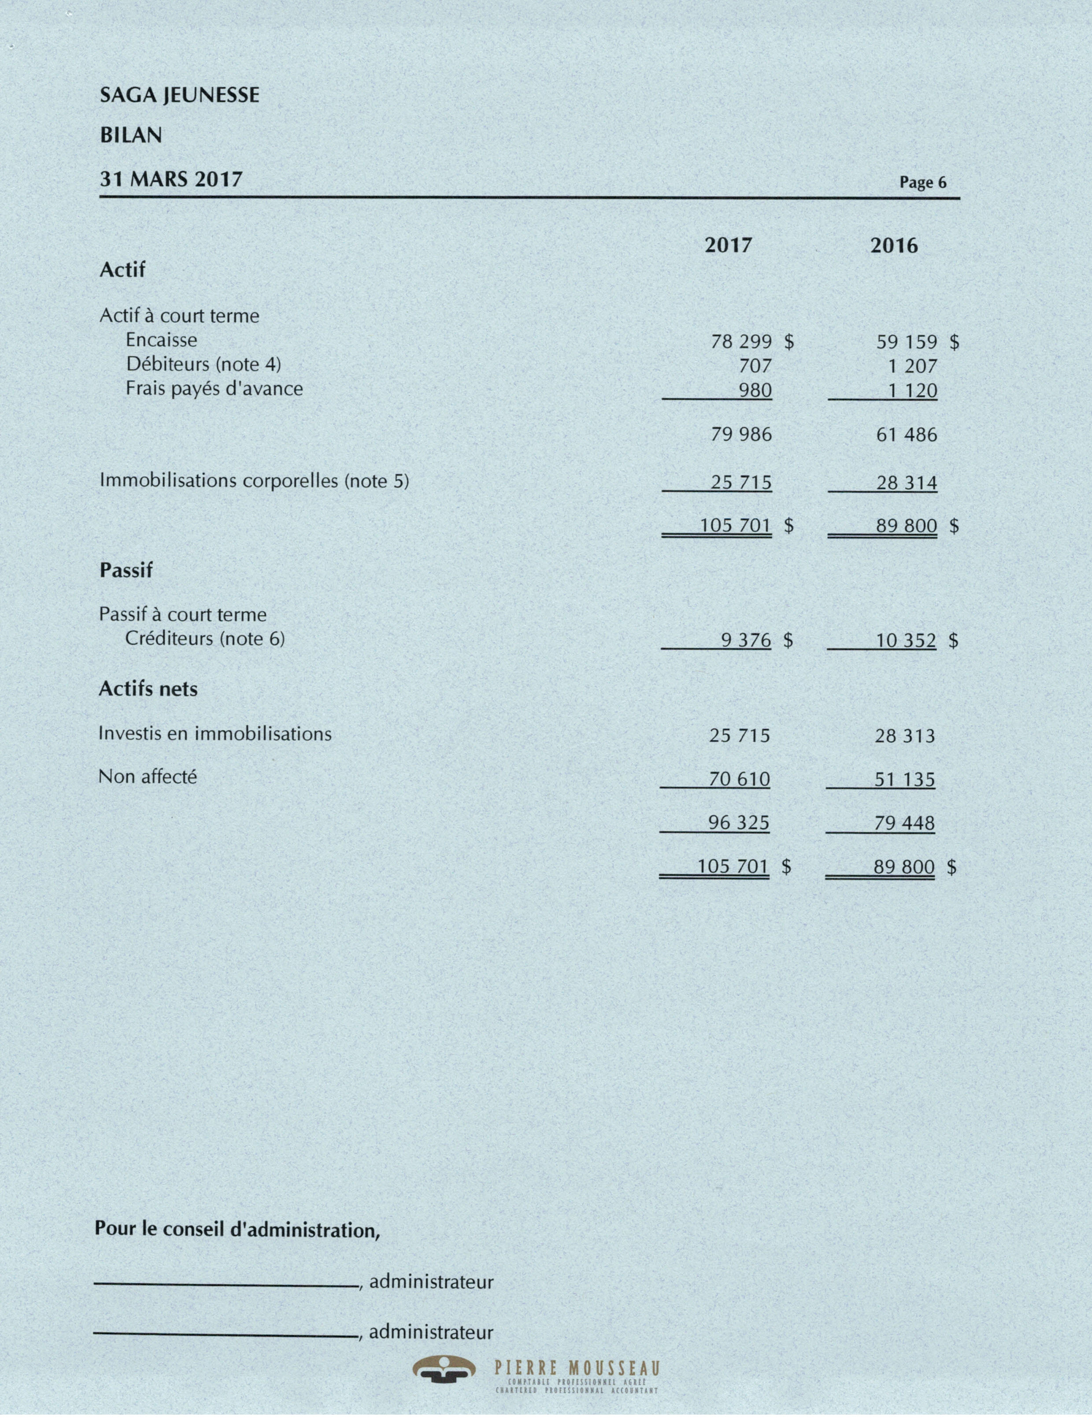
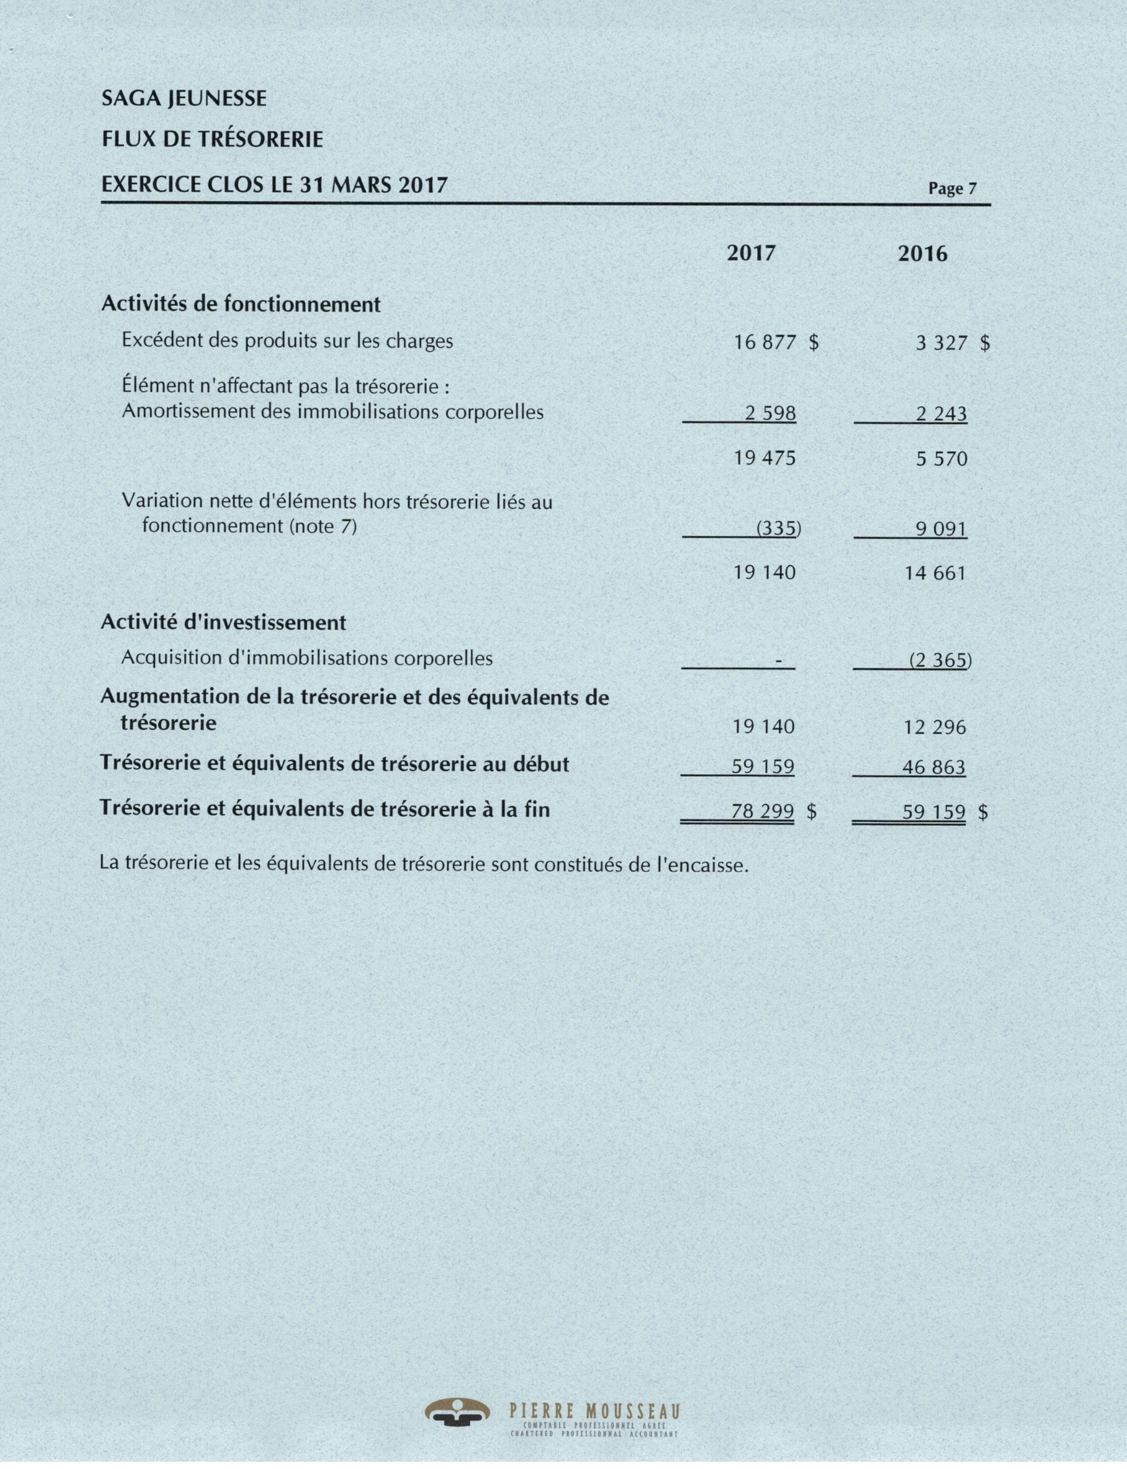
États financiers 2016-2017

Slide 22
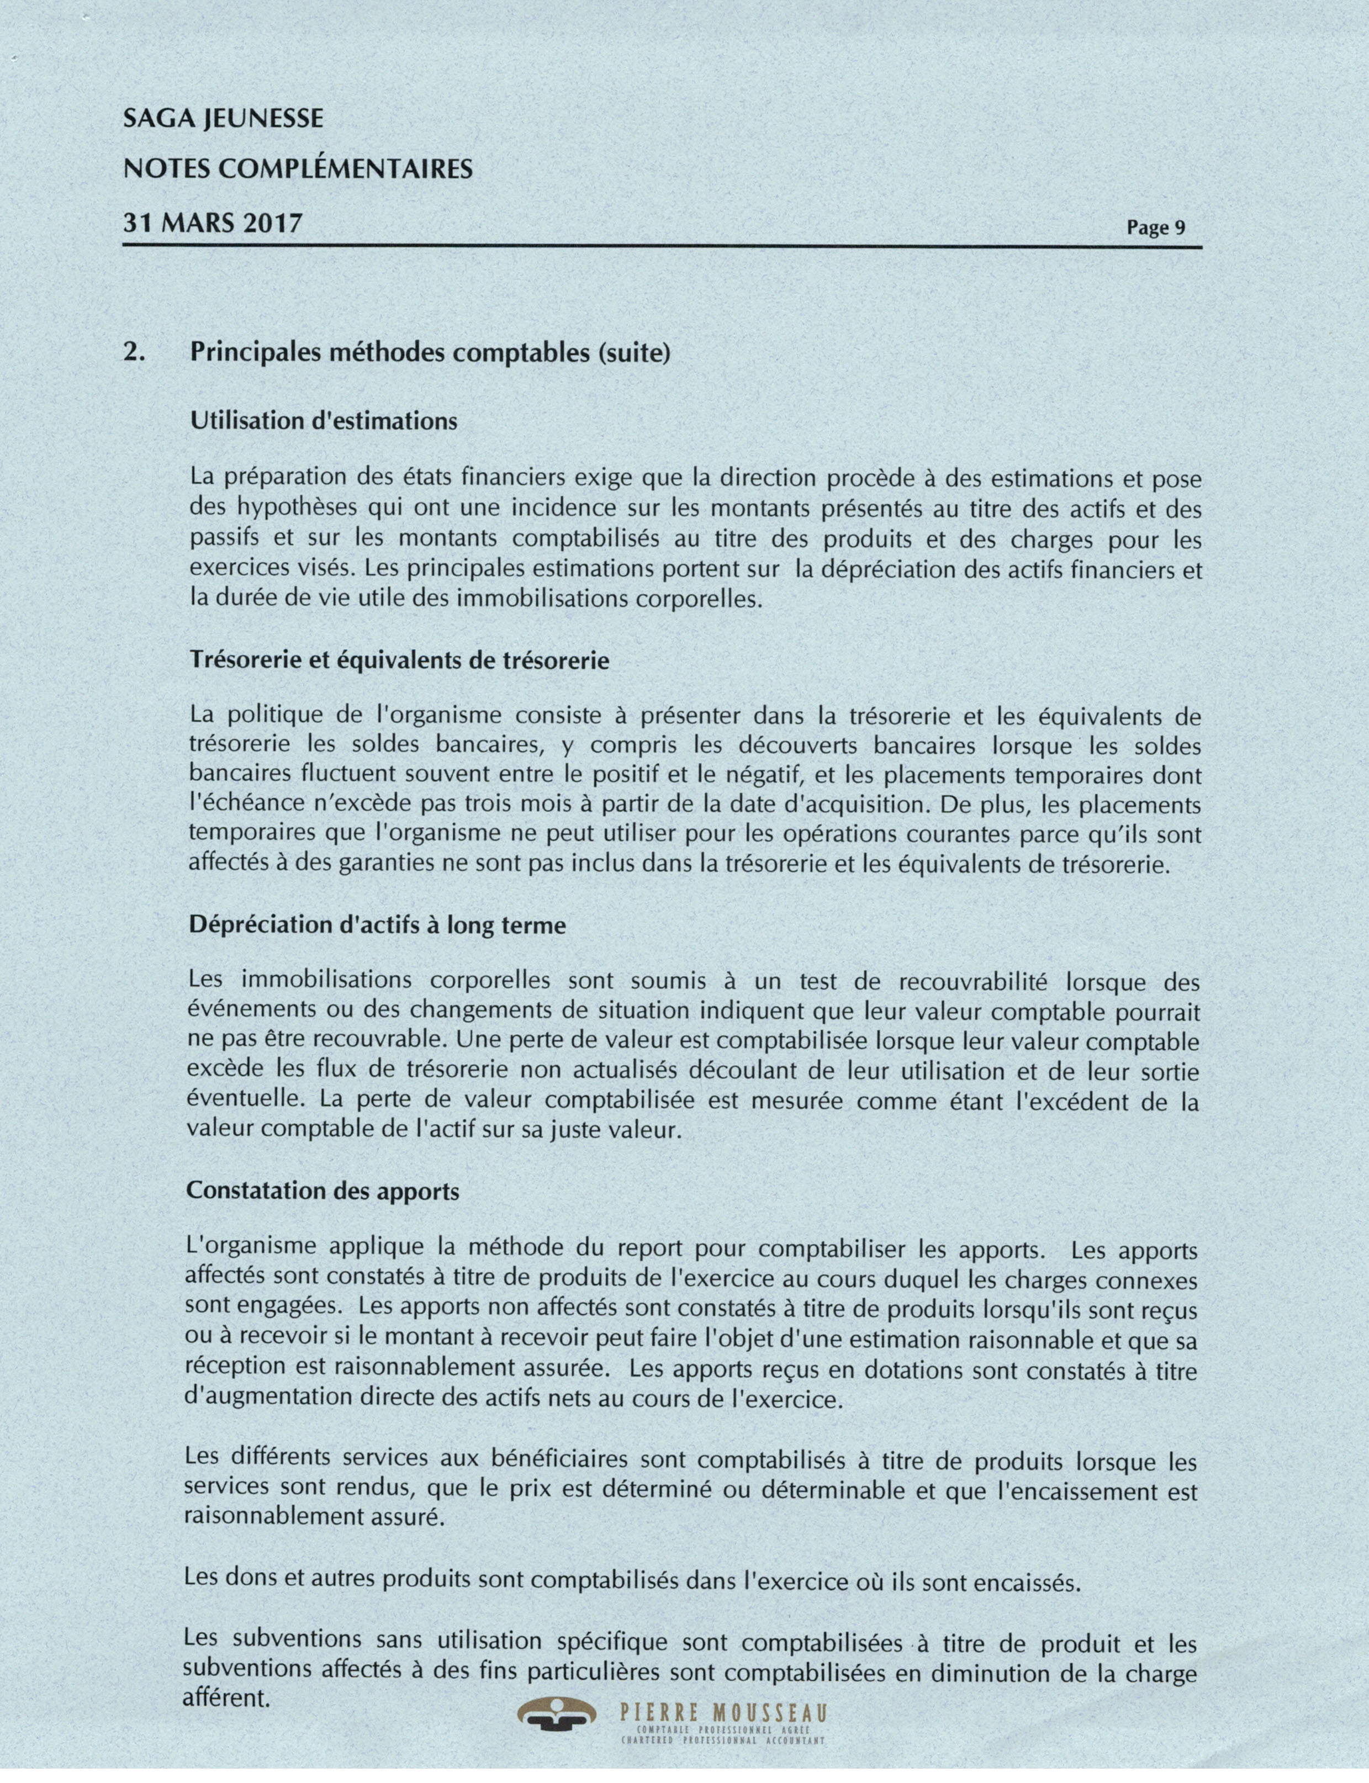
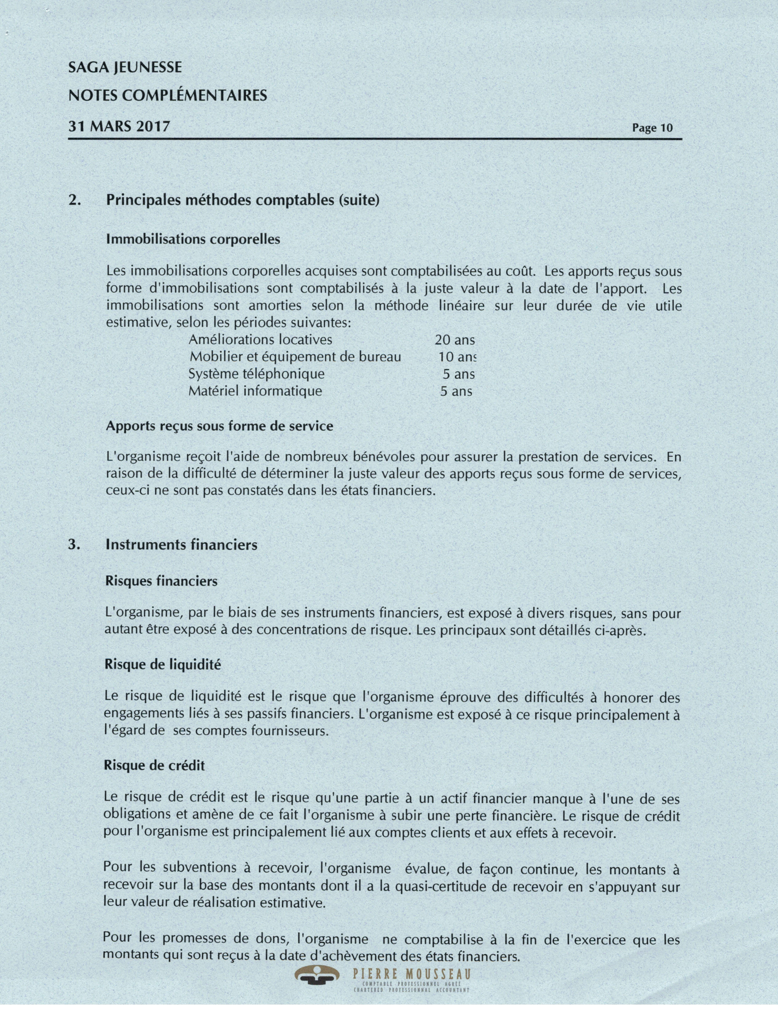
États financiers 2016-2017

Slide 23
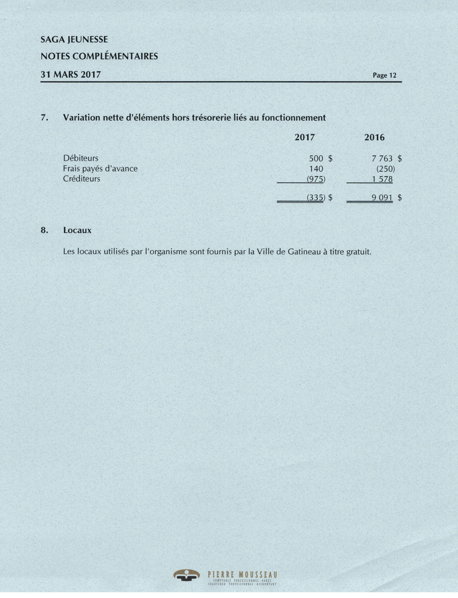

Slide 24
Nos objectifs pour l’année 2017-2018
Maintenir la qualité de nos services et aller chercher de nouveaux membres
Faire connaitre les activités de Saga Jeunesse à l’ensemble de la communauté et la Ville de Gatineau
Augmenter les heures d’ouverture des maisons de jeunes
Offrir l’aide aux devoirs pour les jeunes de la polyvalente Érablière et l’école primaire de Du Vallon
Adhérer au Regroupement des Maisons de Jeunes du Québec (RMJQ)
Travailler en partenariat avec l’association des résidents du secteur Limbour
Maintenir une saine gestion financière
Accueillir des stagiaires français via l’Office Franco Québécoise pour la Jeunesse (OFQJ)

Slide 25
Remerciements
Merci à vous
pour
votre implication !!!!

